Slide 1
6.3 图并行系统
并不是所有带有关系的数据都必须进入图计算框架
图并行系统真正擅长的是大规模、迭代式图算法
就可以将张三和李四关联起来，这种关联关系提供了与两者相关的有价值的信息
像Spark和MapReduce等计算框架主要用于对数据集进行各种运算
Notes:
其实不是所有带有关系的数据都必须进入图计算框架。如果任务只是一次性关联查询、统计分析或报表生成，DataFrame/SQL 往往更直接。图并行系统真正擅长的是大规模、迭代式图算法，例如 PageRank、社区发现、标签传播、最短路径等。 接下来重点看 图并行系统，先把这一节要处理的对象和关键步骤放稳。

Slide 2
6.3 图并行系统（1/2）
并不是所有带有关系的数据都必须进入图计算框架
图并行系统真正擅长的是大规模、迭代式图算法
就可以将张三和李四关联起来，这种关联关系提供了与两者相关的有价值的信息
像Spark和MapReduce等计算框架主要用于对数据集进行各种运算
Notes:
这一页会把 并不是所有带有关系的数据都必须进入图计算框架、图并行系统真正擅长的是大规模、迭代式图算法 和 就可以将张三和李四关联起来，这种关联关系提供了与两者相关的有价值的信息 串成一条完整流程。讲的时候重点说明每一步接在前一步后面，分别解决了什么问题。

Slide 3
6.3 图并行系统（2/2）
需要先了解关于通用的分布式图计算框架的两个常见问题
虽然两种方法互有利弊
绝大多数网络都是无标度网络，遵循幂律分布
于是GAS（Gather Apply Scatter）模型就被提出来解决这个难题
Notes:
在了解图并行系统之前，需要先了解关于通用的分布式图计算框架的两个常见问题：图存储模式和图计算模式。大规模图的存储总体上有边分割（Edge-Cut）和点分割（Vertex-Cut）两种存储方式。2013年，GraphLab2.0将其存储方式由边分割变为点分割，在性能上取得重大提升，目前基本上被业界广泛接受并使用。
坏处是对图进行基于边的计算时，对于一条两个点被分到不同机器上的边来说，要跨机器通信传输数据，内网通信流量大。点分割的每条边只存储一次，都只会出现在一台机器上。邻居多的点会被复制到多台机器上，增加了存储开销，同时会引发数据同步问题。
（2）在当前的应用场景中，绝大多数网络都是无标度网络，遵循幂律分布，不同点的邻居数量相差非常悬殊。而边分割会使那些多邻居的点所相连的边大多数被分到不同的机器上，这样的数据分布会使得内网带宽更加捉襟见肘，于是边分割存储方式被渐渐抛弃了。
但是当图数据被分割后进入不同计算节点进行计算的时候，由于在不同节点中对于同一个节点有可能有多个副本，这个节点副本之间如何进行数据交换协同也成为了一个难题，于是GAS（Gather Apply Scatter）模型就被提出来解决这个难题。GAS模型主要分为3个阶段：Gather阶段、Apply阶段和Scatter阶段。

Slide 4
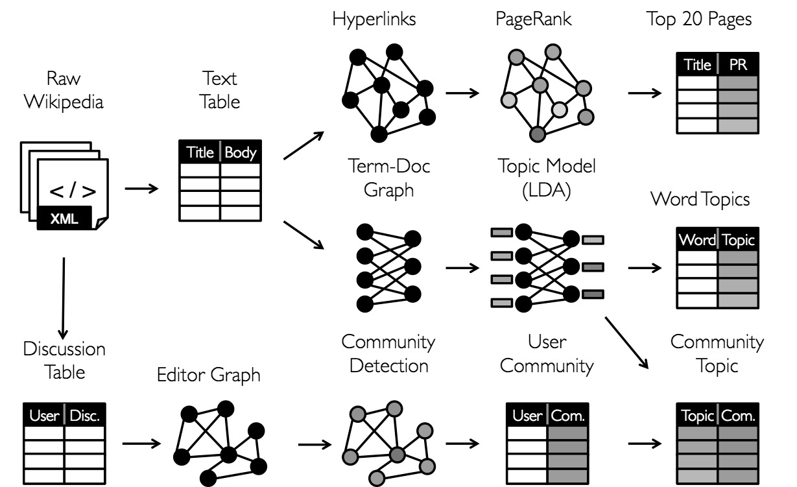
6.3 图并行系统：图示（1）
Tables and Graphs
Notes:
为了使图并行系统实现显着性能提高，需要对其表达能力产生了限制，但是限制了它们在典型的图数据分析管道中表达许多重要阶段的能力。另外，虽然图并行系统针对像页面排名这样的迭代扩散算法进行了优化，但它们并不适用于构建图数据结构，这种结构需要随时大规模的更新或者跨越多个图进行计算等更基本的操作。

Slide 5
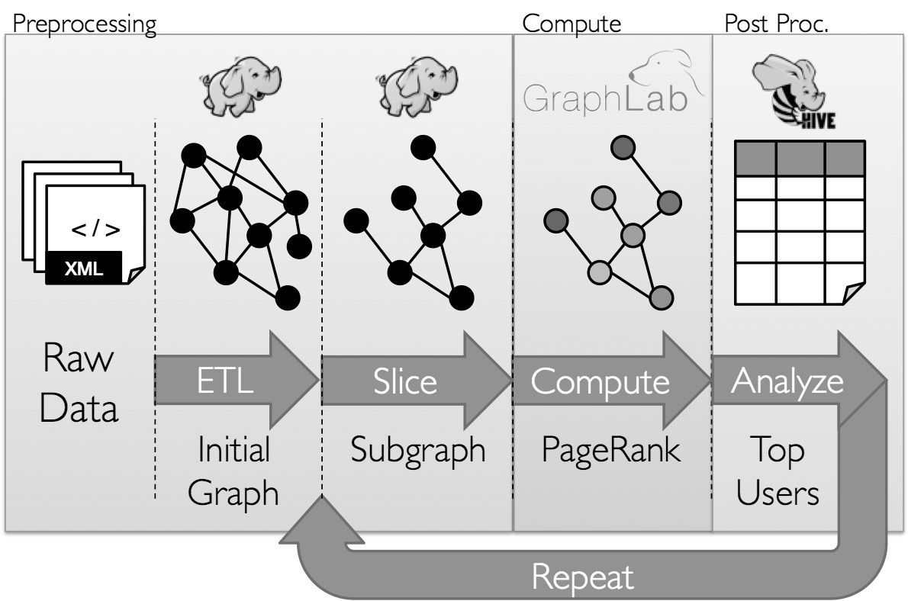
6.3 图并行系统：图示（2）
Graph Analytics Pipeline
Notes:
GraphLab通常需要能够在相同物理数据的表格和图表视图之间移动，并利用每个视图的属性来轻松高效地表达计算。但是，现有GraphLab图形分析管道组成图并行处理和数据并行系统，导致大量的数据移动和重复，导致了复杂的编程模型（图例 6‑6）。

